Slide 1
一阶微分方程习题课

Slide 2
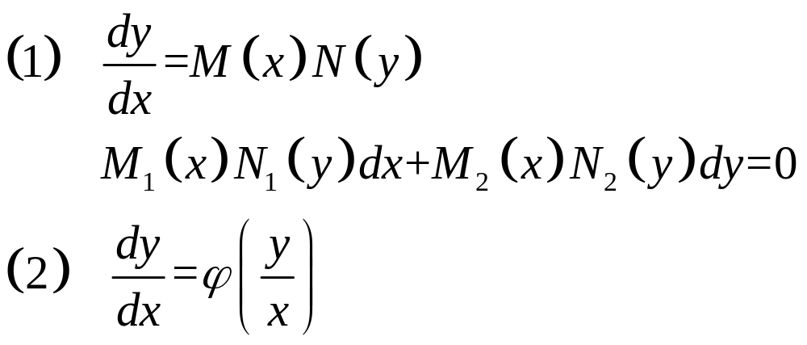
初等积分法小结
可积类型
分离变量法

Slide 3
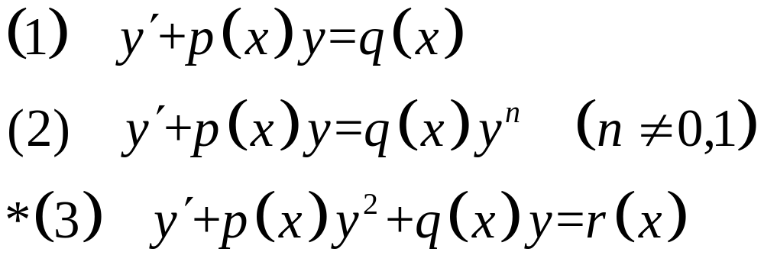
初等积分法小结
可积类型
常数变易法

Slide 4
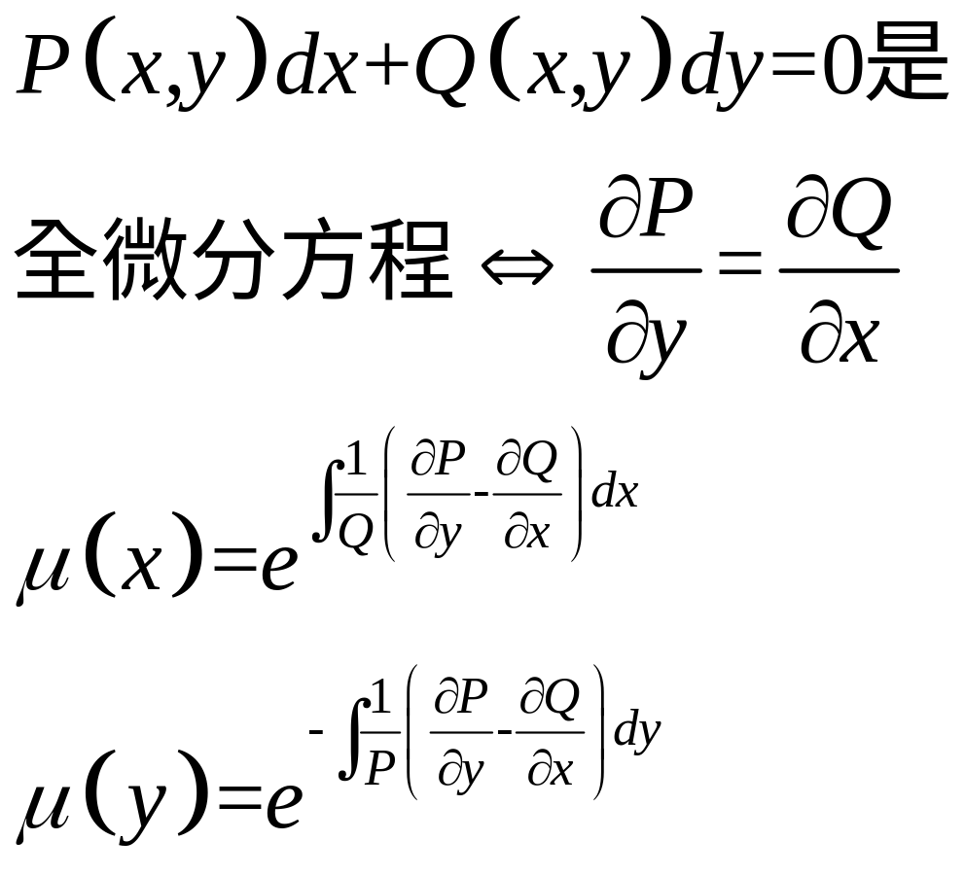
初等积分法小结
可积类型
积分因子法

Slide 5
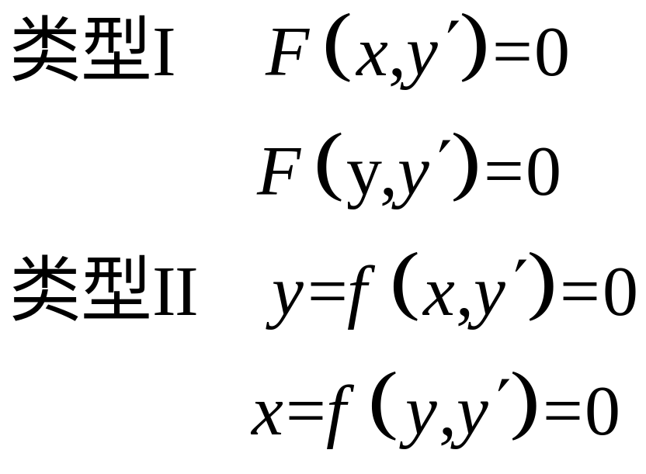
初等积分法小结
可积类型
参数法

Slide 6
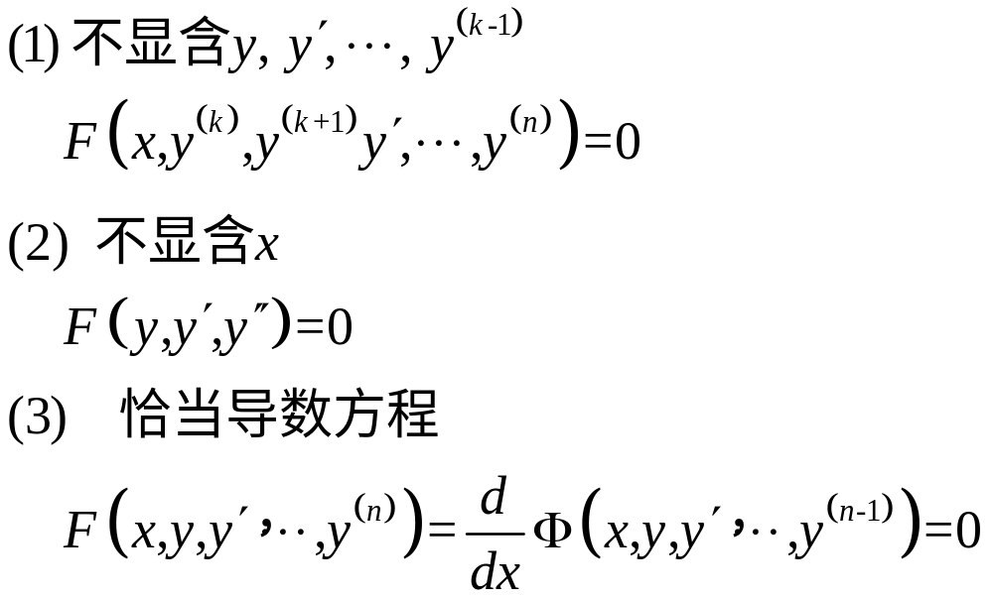
初等积分法小结
可积类型
降阶法

Slide 7
一、一阶微分方程求解
1. 一阶标准类型方程求解
五个标准类型:
可分离变量方程,
齐次方程,
一阶线性线性方程, 伯努利方程，
全微分方程
关键: 辨别方程类型 , 掌握求解步骤
2. 一阶非标准类型方程求解
(1) 变量代换法 —— 代换自变量
代换因变量
代换某组合式
(2) 积分因子法 —— 选积分因子, 解全微分方程

Slide 8
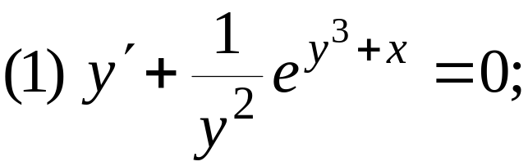
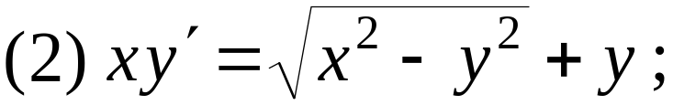
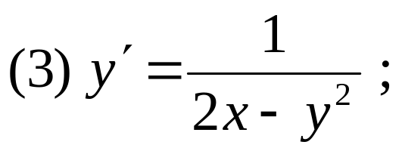
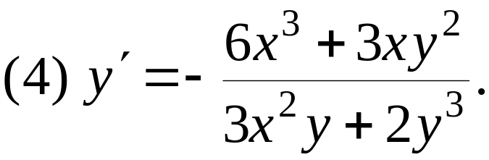
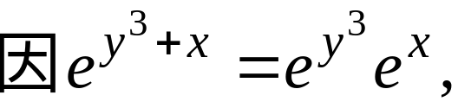
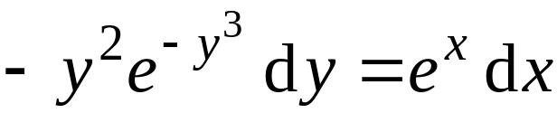
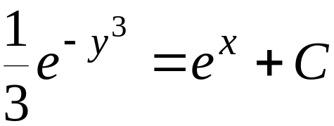
例1. 求下列方程的通解
提示: (1)
故为分离变量方程:
通解

Slide 9
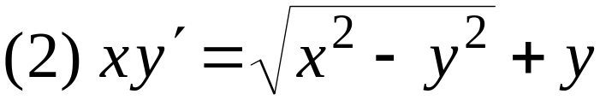
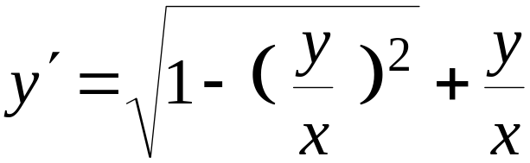
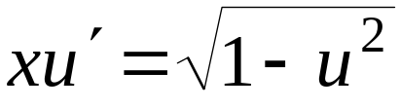
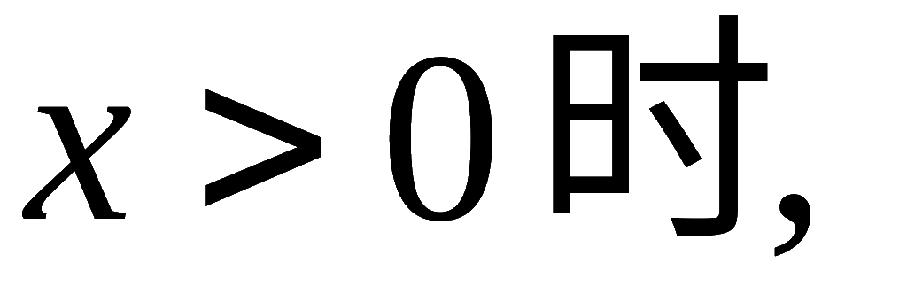
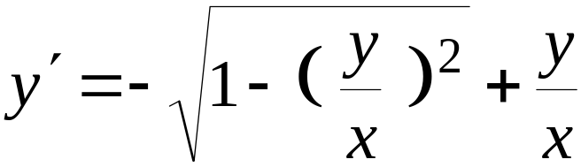

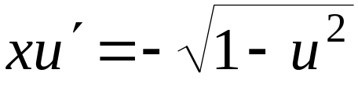
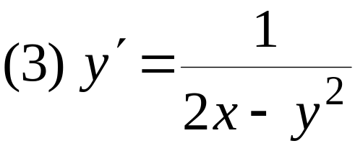
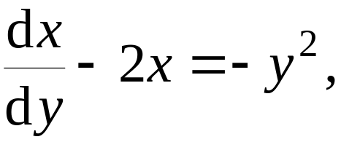
方程两边同除以 x 即为齐次方程 ,
令 y = u x ,化为分
离变量方程.
调换自变量与因变量的地位 ,
化为
用线性方程通解公式求解 .

Slide 10
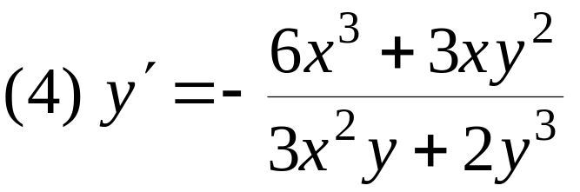
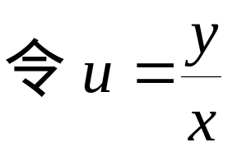
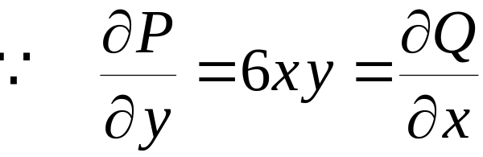
方法 1 这是一个齐次方程 .
方法 2 化为微分形式
故这是一个全微分方程 .

Slide 11

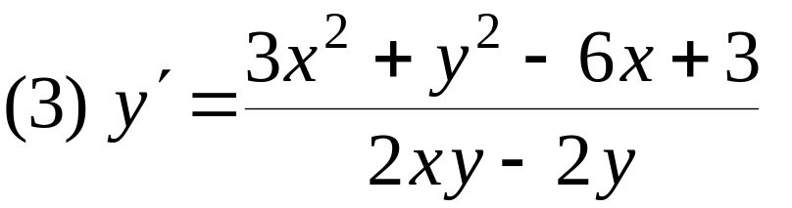
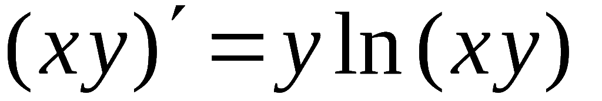
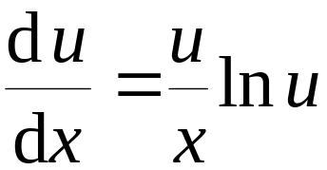
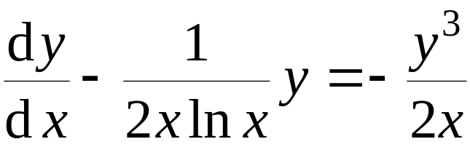
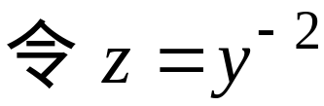
例2. 求下列方程的通解:
提示: (1)
原方程化为
令 u = x y , 得
(分离变量方程)
(2) 将方程改写为
(贝努里方程)

Slide 12
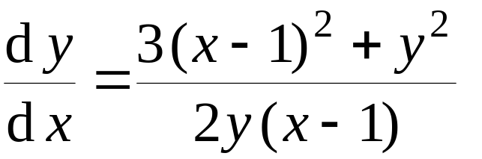
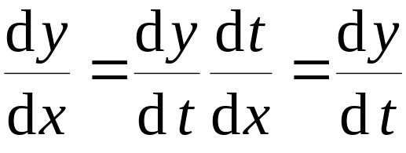
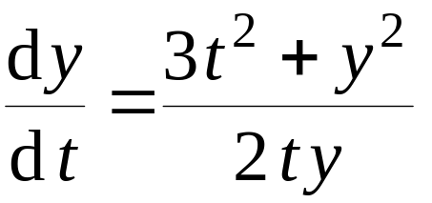
化方程为
令 t = x – 1 , 则
(齐次方程)
令 y = u t
可分离变量方程求解

Slide 13
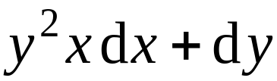
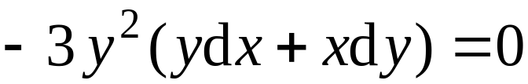
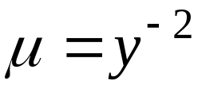
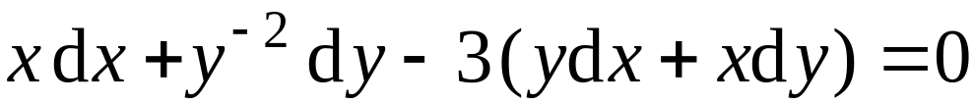
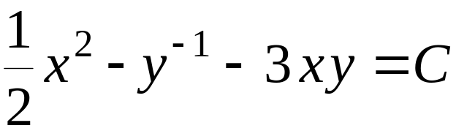
变方程为
两边乘积分因子
用凑微分法得通解:

Slide 14
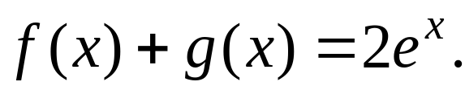
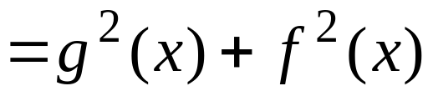
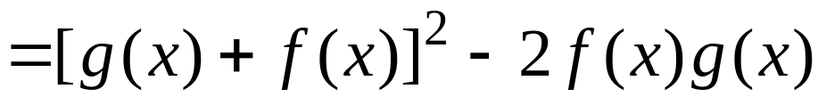
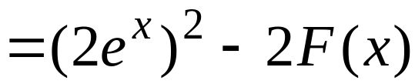
例3.
设F(x)＝f (x) g(x), 其中函数 f(x), g(x) 在(－∞,+∞)
内满足以下条件:
(1) 求F(x) 所满足的一阶微分方程 ;
(2) 求出F(x) 的表达式 .
(03考研)
解: (1)
所以F(x) 满足的一阶线性非齐次微分方程:

Slide 15
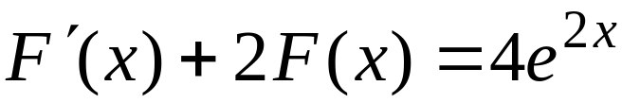
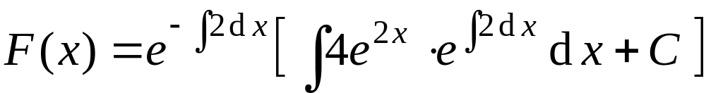
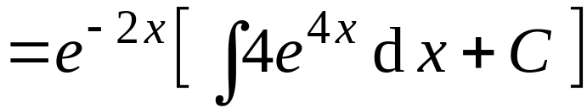


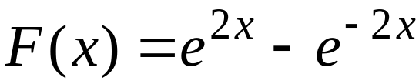
(2) 由一阶线性微分方程解的公式得
于是

Slide 16
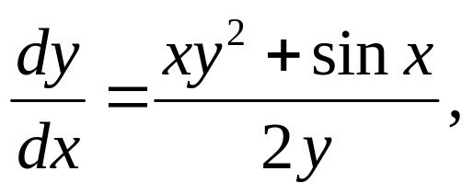
变量替换法
前面三节我们介绍了线性方程、变量可分离方程和全微分方程的求解问题，同时还介绍了一些可以通过适当变化化为这三类方程的方法。事实上，还有许多方程可以通过变量变化方法化为已知类型来求解。
例如： 对微分方程

Slide 17
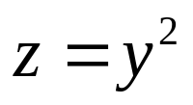
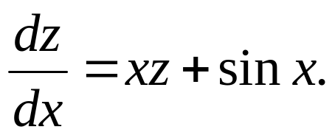

通过引进新的变量
，就将方程变换为
线性方程：
下面我们介绍几种常见类型的变量替换法。
2.4.1 形如
方程

Slide 18

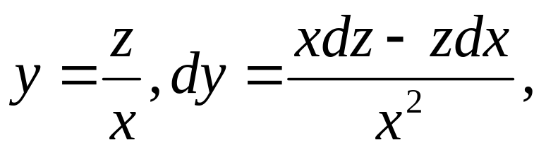
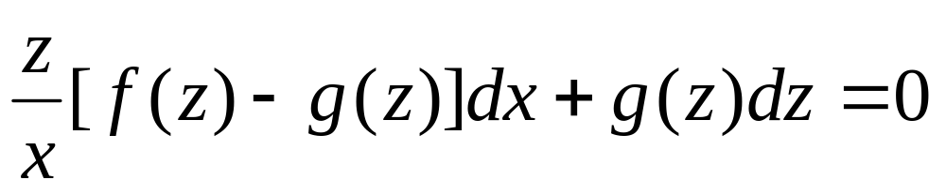
引进变量
，则
原方程可化为
这是一个变量可分离的方程。

Slide 19
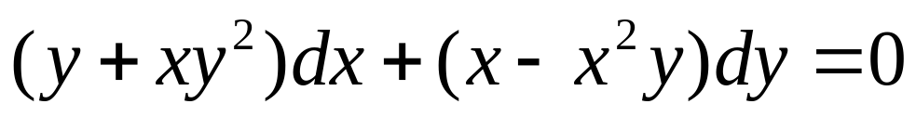



例 1 求方程
（1）
解：
令
则
代入（ 1 ） 整理得
对上式分离变量得：

Slide 20



积分得
代入原变量得到（2.4.3）的通解为：

Slide 21

2.4.3 其它变化法
利用变量替换法求解微分方程十分灵活，一般依赖于方程的形式和求导的经验。
例 2 求方程
（2 ）
解：将此方程改写为：
对上式分离变量得：

Slide 22




做变化
。因为
代入方程后得：
这是一个变量可分离方程，求解得

Slide 23



故原方程的通解为
例 3 求方程
（3）

Slide 24





解：该方程求解的困难在于右端的根号，
我们希望去根号，因此，做变化
因为
代入（3）
这是一个齐次方程：
求解得

Slide 25



例 4 求方程
解：根据经验，仔细观察该方程的特征：
故我们做变化
代人原方程得：
因此得到原方程的解：

Slide 26



例 5 求解方程
解：仔细观察该方程的特征：
对方程做恒等变形得，

Slide 27



自然做变化
原方程化为：
求解上面的线性方程得：

